Slide 1

Статический анализ: ищем ошибки... и уязвимости?
Сергей Васильев
PVS-Studio
vasiliev@viva64.com

Slide 2
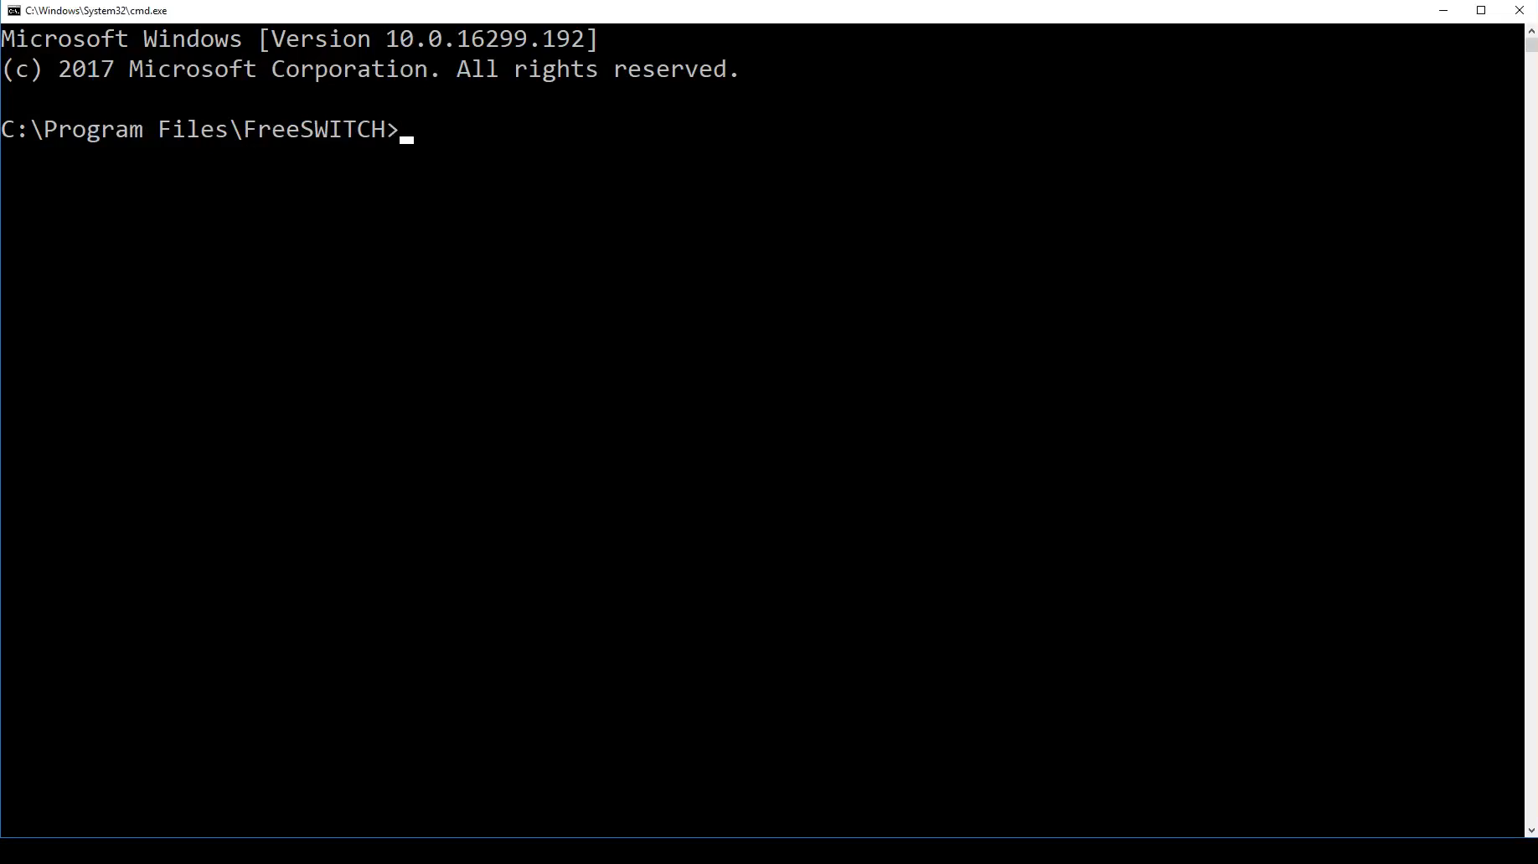

Slide 3

Проблематика
Уязвимости -> $$$.
C\C++ код достаточно сильно
восприимчив к уязвимостям.
Каждый год обнаруживается
несколько тысяч уязвимостей.

Slide 4
Ещё немного о $$$
7600
960
80
240

Slide 5
Немного статистики

Slide 6
Немного статистики

Slide 7
Уязвимости – те же 'баги'
The National Institute of Standards
and Technology (NIST) reports that
64% of software vulnerabilities
stem from programming errors
and not a lack of security features.

Slide 8

Ключевые моменты
За последний год
количество обнаруженных
уязвимостей сильно возросло.
Стоимость исправления уязвимостей
сильно возрастает со временем.
По большей части уязвимости –
это простые ошибки программирования.

Slide 9

Статический анализ
Преимущества:
Раннее обнаружение проблем.
Покрытие всего кода.
Хорош в поиске опечаток и copy-paste.
И п.р.
Недостатки:
False positives.
Неизвестна точная критичность ошибки
(не факт, что проявит себя).

Slide 10
Статический анализ и уязвимости.
Есть ли смысл?

Slide 11
Статический анализ и уязвимости.
Есть ли смысл?
Да!

Slide 12

Статический анализ и уязвимости
Ещё один ответ на вопрос о повышении
качества\безопасности.
Выгодно дополняет другие методики за
счёт своих преимуществ.
Не панацея.

Slide 13

Терминология
CWE (Common Weakness Enumeration) –
потенциальные уязвимости, которые
могут стать реальными.
CVE (Common Vulnerabilities and Exposures) –
реальные уязвимости, найденные в приложениях.

Slide 14

CVE-2014-9491
illumos-gate
ptr = strchr(ptr + 1, '/') + 1;
rw_exit(&sdvp->sdev_contents);
sdev_iter_datasets(dvp, ZFS_IOC_DATASET_LIST_NEXT, ptr);
PVS-Studio warning: CWE-119 V769 The 'strchr(ptr + 1, '/')' pointer in the 'strchr(ptr + 1, '/') + 1' expression could be nullptr. In such case, resulting value will be senseless and it should not be used.

Slide 15
CVE-2013-4258
Network Audio System
if (NasConfig.DoDaemon) {
openlog("nas", LOG_PID, LOG_DAEMON);
syslog(LOG_DEBUG, buf);
closelog();
} else {
errfd = stderr;
PVS-Studio warning: CWE-134 V618 It's dangerous to call the 'syslog' function in such a manner, as the line being passed could contain format specification. The example of the safe code: printf("%s", str).

Slide 16
CVE-2017-6298
Ytnef
vl->data = calloc(vl->size, sizeof(WORD));
temp_word = SwapWord((BYTE*)d, sizeof(WORD));
memcpy(vl->data, &temp_word, vl->size);
PVS-Studio warning: CWE-628 V575 The potential null pointer is passed into 'memcpy' function. Inspect the first argument.

Slide 17

CVE-2012-2122
MySQL
typedef char my_bool;
my_bool
check_scramble(const char *scramble_arg, const char *message,
const uint8 *hash_stage2) {
....
return memcmp(hash_stage2, hash_stage2_reassured, SHA1_HASH_SIZE);
}
PVS-Studio warning: CWE-197 V642 Saving the 'memcmp' function result inside the 'char' type variable is inappropriate. The significant bits could be lost breaking the program's logic.

Slide 18

CVE-2014-1266
iOS
if ((err = SSLHashSHA1.update(&hashCtx, &signedParams)) != 0)
goto fail;
goto fail;
PVS-Studio warnings:
CWE-483 V640. The code's operational logic does not correspond with its formatting. The statement is indented to the right, but it is always executed. It is possible that curly brackets are missing.
CWE-561 V779 Unreachable code detected. It is possible that an error is present.

Slide 19
Очистка приватных данных
MySQL
void win32_dealloc(struct event_base *_base, void *arg) {
struct win32op *win32op = arg;
....
memset(win32op, 0, sizeof(win32op));
free(win32op);
}
PVS-Studio warning: CWE-14 V597 The compiler could delete the 'memset' function call, which is used to flush 'win32op' object.

Slide 20
Очистка приватных данных
MySQL
void win32_dealloc(struct event_base *_base, void *arg) {
struct win32op *win32op = arg;
....
memset(win32op, 0, sizeof(win32op));
free(win32op);
}
PVS-Studio warning: CWE-687 V579 The memset function receives the pointer and its size as arguments. It is possibly a mistake. Inspect the third argument.

Slide 21

V1010
Диагностика, ориентированная
на поиск потенциальных уязвимостей.
CWE-ID: CWE-20 (Improper Input Validation).
Поиск использования недостоверных
данных (unchecked tainted data).

Slide 22

V1010
FreeSWITCH
int c = getchar();
if (c < 0) {
if (fgets(command_buf, sizeof(command_buf) - 1, stdin) != command_buf) {
break;
}
command_buf[strlen(command_buf)-1] = '\0'; /* remove endline */
break;
}
PVS-Studio warning: CWE-20 V1010 Unchecked tainted data is used in index: 'strlen(command_buf)'.

Slide 23
V1010
FreeSWITCH
int c = getchar();
if (c < 0) {
if (fgets(command_buf, sizeof(command_buf) - 1, stdin) != command_buf) {
break;
}
command_buf[strlen(command_buf)-1] = '\0'; /* remove endline */
break;
}
PVS-Studio warning: CWE-20 V1010 Unchecked tainted data is used in index: 'strlen(command_buf)'.

Slide 24
V1010 - FreeSWITCH
int c = getchar();
if (c < 0) {
if (fgets(command_buf, sizeof(command_buf) - 1, stdin)
!= command_buf) {
break;
}
command_buf[strlen(command_buf)-1] = '\0'; /* remove endline */
break;
}

Slide 25
V1010 - FreeSWITCH
int c = getchar();
if (c < 0) {
if (fgets(command_buf, sizeof(command_buf) - 1, stdin)
!= command_buf) {
break;
}
command_buf[strlen(command_buf)-1] = '\0'; /* remove endline */
break;
}

Slide 26
V1010 - FreeSWITCH
int c = getchar();
if (c < 0) {
if (fgets(command_buf, sizeof(command_buf) - 1, stdin)
!= command_buf) {
break;
}
command_buf[strlen(command_buf)-1] = '\0'; /* remove endline */
break;
}

Slide 27
V1010 - FreeSWITCH
int c = getchar();
if (c < 0) {
if (fgets(command_buf, sizeof(command_buf) - 1, stdin)
!= command_buf) {
break;
}
command_buf[strlen(command_buf)-1] = '\0'; /* remove endline */
break;
}

Slide 28
V1010 - FreeSWITCH
int c = getchar();
if (c < 0) {
if (fgets(command_buf, sizeof(command_buf) - 1, stdin)
!= command_buf) {
break;
}
command_buf[strlen(command_buf)-1] = '\0'; /* remove endline */
break;
}

Slide 29
V1010 - FreeSWITCH
int c = getchar();
if (c < 0) {
if (fgets(command_buf, sizeof(command_buf) - 1, stdin)
!= command_buf) {
break;
}
command_buf[strlen(command_buf)-1] = '\0'; /* remove endline */
break;
}

Slide 30

V1010 - FreeSWITCH
Запуск fs_cli.exe в batch-режиме
(fs_cli.exe -b).
Подключение должно
пройти успешно.
Подстроить ввод для
getchar() < 0.
Передать на вход '\0'.
...
PROFIT!

Slide 32

V1010
NcFTP
if (fgets(newname, sizeof(newname) - 1, stdin) == NULL)
newname[0] = '\0';
newname[strlen(newname) - 1] = '\0';
PVS-Studio warning: CWE-20 V1010 Unchecked tainted data is used in index: 'strlen(newname)'.

Slide 33
V1010 - NcFTP
Подключение к серверу
(должно успешно пройти).
Загрузка файла с сервера.
Файл с таким же именем, но
другими свойствами,
уже должен существовать.
Ввод строки, начинающейся с 'N'.
Ввод '\0'.
...
PROFIT!

Slide 34
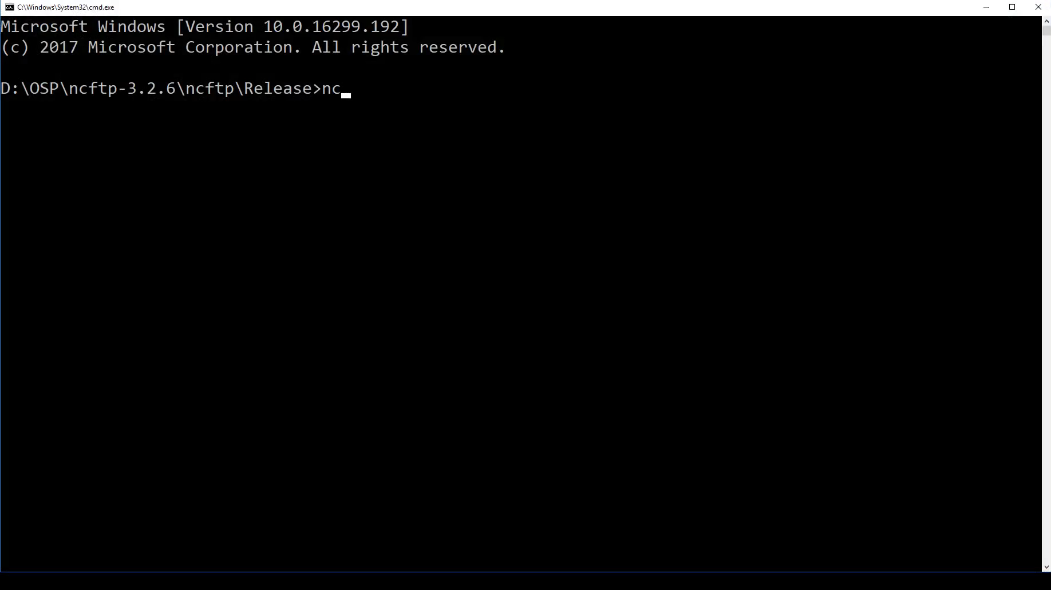

Slide 35

V1010 - CVE-2015-8948
libidn
else if (fgets (readbuf, BUFSIZ, stdin) == NULL) {
if (feof (stdin))
break;
error (EXIT_FAILURE, errno, _("input error"));
}
if (readbuf[strlen (readbuf) - 1] == '\n')
readbuf[strlen (readbuf) - 1] = '\0';
PVS-Studio warning: CWE-20 V1010 Unchecked tainted data is used in index: 'strlen(line)'.

Slide 36

V1010 - CVE-2016-6262
libidn
else if (getline (&line, &linelen, stdin) == -1) {
if (feof (stdin))
break;
error (EXIT_FAILURE, errno, _("input error"));
}
if (line[strlen (line) - 1] == '\n')
line[strlen (line) - 1] = '\0';
PVS-Studio warning: CWE-20 V1010 Unchecked tainted data is used in index: 'strlen(line)'.

Slide 37

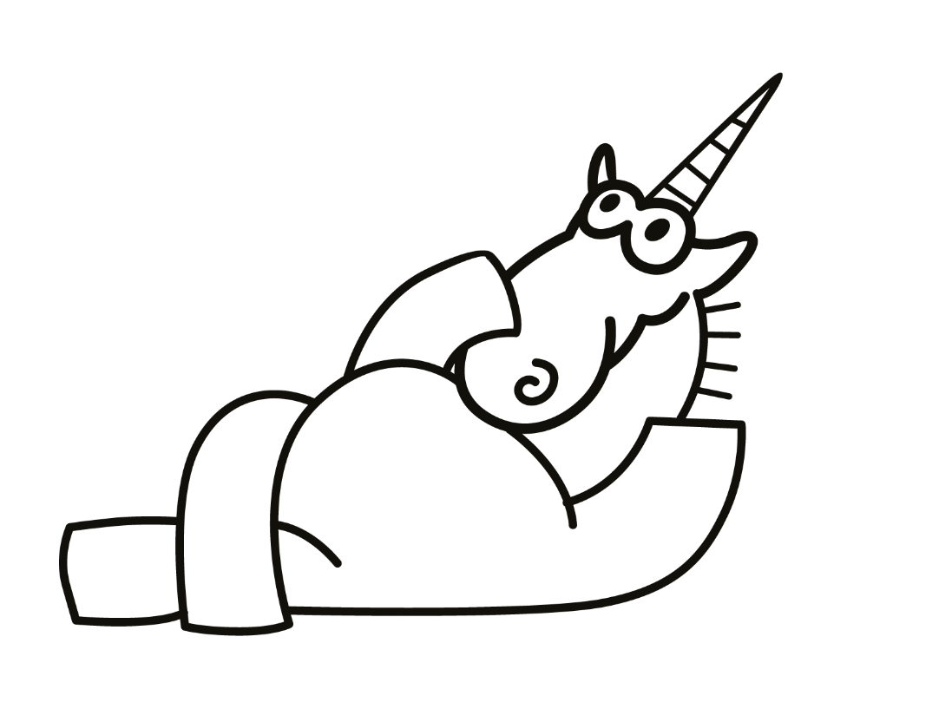
CVE из libidn
STATIC
ANALYSIS
CVE-2015-8948.
Коммит, 'закрывающий'
уязвимость: 10.08.2015
CVE-2016-6262.
Коммит, закрывающий
уязвимость: 14.01.2016
Разница – 5 месяцев.

Slide 38
Обеспечение качества
Ранее обнаружение ошибок.
Не допустить попадания в репозиторий.
При попадании убрать как можно быстрее.
Поддержка качества:
  регулярный анализ;
  отслеживание результатов анализа.

Slide 39
Единичные проверки неэффективны...
...но это лучше, чем их полное отсутствие.
Критичные ошибки уже были
исправлены в ходе тестирования, отладки.
Стоимость ошибок возрастает со временем.

Slide 40
Локальное использование
Стоимость ошибки минимальна.
Программист находится в контексте:
легче обработать предупреждение.
Никто не узнает о проблеме кроме вас
и анализатора. :)

Slide 41

Локальное использование
Инкрементальный анализ.
Автоматический запуск после сборки проекта.
Проверка только отредактированных файлов.

Slide 42
Использование на сборочном сервере
Обнаружение ошибок, прошедших 'первый рубеж'.
Различные возможности работы
с результатами анализа:
  Интеграция с системами CI.
  Интеграция в SonarQube.
  Рассылка результатов анализа.
  И т.п.

Slide 43

Совмещение локального и удалённого использования
Локальное использование:
обнаруживаем ошибки
на этапе написания кода.
Использование на сборочном сервере:
обнаруживаем ошибки,
попавшие в репозиторий.
Своевременно правим и те, и другие.
...
PROFIT!

Slide 44
Внедрение статического анализа в проект
'Заморозка' существующих предупреждений.
Своевременное обнаружение
и исправление новых предупреждений.
Постепенное исправление
'замороженных' предупреждений.

Slide 45
Растущие затраты
Возникновение уязвимости.
Прямые и косвенные потери:
  Эксплуатация злоумышленниками.
  Bug bounty.
  Репутация.
Исправление.
Выпуск обновления.
$ -> $$$$$

Slide 46
Оптимизация процесса
Возникновение уязвимости.
Обнаружение с помощью
статического анализа; исправление.
Прямые и косвенные потери:
  Эксплуатация злоумышленниками.
  Bug bounty.
  Репутация.
Исправление.
Выпуск обновления.
$ -> $$$$$

Slide 47
За безопасность необходимо платить,
а за ее отсутствие – расплачиваться.

Slide 48

Ответы на вопросы
E-mail: vasiliev@viva64.com
Сайт PVS-Studio: https://www.viva64.com

